Slide 1
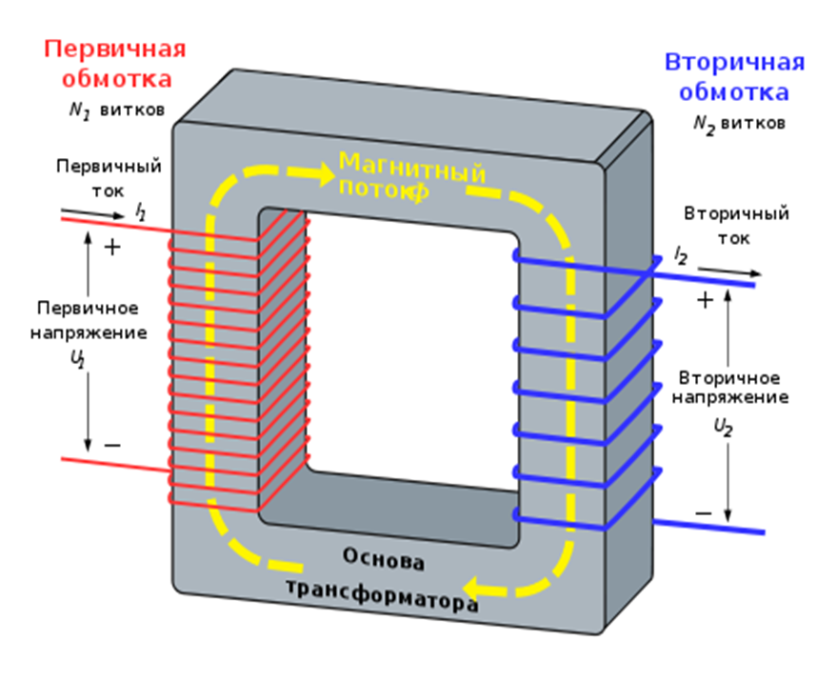
Трансформаторы
Трансформатор - прибор предназначенный для преобразования напряжения и силы переменного тока. Впервые трансформаторы были использованы в 1878 г. русским ученым П. Н. Яблочковым для питания изобретенных им «электрических свечей».
Устройство трансформатора.
Две катушки с разными числами витков одеты в стальной сердечник
Катушка, подключенная к источнику – первичная катушка. ( N1, U1, I1 )
Катушка, подключенная к потребителю – вторичная катушка. ( N2, U2, I2 )
N - число витков.
U - напряжение.
I - сила тока.

Slide 2
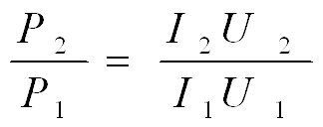
Коэффициент трансформации
Вывод: 1) K<1, если N2>N1 или U2>U1 – повышает U
2) K>1если N2<N1 или U2<U1 – понижает U
3) Во сколько раз трансформатор увеличивает напряжение во, столько же раз и уменьшает силу тока.
4) Для трансформатора выполняется условие
I1U1≈I2U2
КПД =
P1, P2 - мощность

Slide 3
Принцип действия
Действие трансформатора основано на явлении электромагнитной индукции. При прохождении переменного тока по первичной обмотке в железном сердечнике появляется переменный магнитный поток, который возбуждает электродвижущую силу индукции в каждой обмотке. Это означает, что, повышая с помощью трансформатора напряжение в несколько раз, мы во столько же раз уменьшаем силу тока, и наоборот.

Slide 4
Виды трансформаторов
Силовой трансформатор - трансформатор, предназначенный для преобразования электрической энергии в электрических сетях и в установках, предназначенных для приёма и использования электрической энергии.
Автотрансформатор — вариант трансформатора, в котором первичная и вторичная обмотки соединены напрямую, и имеют за счёт этого не только электромагнитную связь, но и электрическую. Обмотка автотрансформатора имеет несколько выводов (как минимум 3), подключаясь к которым, можно получать разные напряжения. Недостатком является отсутствие электрической изоляции (гальванической развязки) между первичной и вторичной цепью. Преимущество автотрансформатора - более высокий КПД, меньший расход стали для сердечника, меди для обмоток, меньший вес и габариты, и в итоге — меньшая стоимость.

Slide 5
Трансформатор тока — трансформатор, питающийся от источника тока. Типичное применение - для снижения первичного тока до величины, используемой в цепях измерения, защиты, управления и сигнализации. Номинальное значение тока вторичной обмотки 1А , 5А. Первичная обмотка трансформатора тока включается в цепь с измеряемым переменным током, а во вторичную включаются измерительные приборы. Ток, протекающий по вторичной обмотке трансформатора тока, равен току первичной обмотки, деленному на коэффициент трансформации.
Трансформатор напряжения — трансформатор, питающийся от источника напряжения. Типичное применение - преобразование высокого напряжения в низкое в цепях. Применение трансформатора напряжения позволяет изолировать логические цепи защиты и цепи измерения от цепи высокого напряжения.

Slide 6
Импульсный трансформатор — это трансформатор, предназначенный для преобразования импульсных сигналов с длительностью импульса до десятков микросекунд с минимальным искажением формы импульса. Основное применение - передача прямоугольного электрического импульса. Он служит для трансформации кратковременных видеоимпульсов напряжения, обычно периодически повторяющихся с высокой скважностью. В большинстве случаев основное требование, предъявляемое к ИТ заключается в неискажённой передаче формы трансформируемых импульсов напряжения; при воздействии на вход ИТ напряжения той или иной формы на выходе желательно получить импульс напряжения той же самой формы, но, быть может, иной амплитуды или другой полярности.
Разделительный трансформатор — это трансформатор, первичная обмотка которого электрически не связана со вторичными обмотками. Силовые разделительные трансформаторы предназначены для повышения безопасности электросетей, при случайных одновременных прикасаний к земле и токоведущим частям или нетоковедущим частям, которые могут оказаться под напряжением в случае повреждения изоляции. Сигнальные разделительные трансформаторы обеспечивают гальваническую развязку электрических цепей.

Slide 7
Согласующий трансформатор — трансформатор, применяемый для согласования сопротивления различных частей (каскадов) электронных схем при минимальном искажении формы сигнала. Одновременно согласующий трансформатор обеспечивает создание гальванической развязки между участками схем.
Пик-трансформатор — трансформатор, преобразующий напряжение синусоидальной формы в импульсное напряжение с изменяющейся через каждые полпериода полярностью.
Сдвоенный дроссель (встречный индуктивный фильтр) — конструктивно является трансформатором с двумя одинаковыми обмотками. Благодаря взаимной индукции катушек он при тех же размерах более эффективен, чем обычный дроссель. Сдвоенные дроссели получили широкое распространение в качестве входных фильтров блоков питания; в дифференциальных сигнальных фильтрах цифровых линий, а также в звуковой технике.
Вращающийся трансформатор - Применяется для передачи сигнала на вращающиеся объекты, например на барабан блока магнитных головок в видеомагнитофонах[20]. Состоит из двух половин магнитопровода, каждая со своей обмоткой, одна из которой вращается относительно другой с минимальным зазором. Позволяет реализовать большие скорости вращения, при которых контактный способ съёма сигнала невозможен.

Slide 8
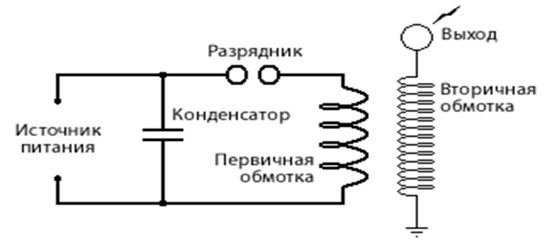
Трансформатор Теслы — единственное из изобретений Николы Теслы, носящих его имя сегодня. Это классический резонансный трансформатор, производящий высокое напряжение при высокой частоте. Оно использовалось Теслой в нескольких размерах и вариациях для его экспериментов. «Трансформатор Теслы» также известен под названием «катушка Теслы» . Прибор был создан 22 сентября 1896 года и заявлен как «Аппарат для производства электрических токов высокой частоты и потенциала».

Slide 9
Основные части конструкции трансформатора
Основными частями конструкции трансформатора являются:
магнитопровод
обмотки
каркас для обмоток
изоляция
система охлаждения
прочие элементы (для монтажа, доступа к выводам обмоток, защиты трансформатора и т. п.)

Slide 10
Обмотка — совокупность витков, образующих электрическую цепь, в которой суммируются ЭДС, наведённые в витках. В трёхфазном трансформаторе под обмоткой обычно подразумевают совокупность обмоток одного напряжения трёх фаз, соединяемых между собой.
Обмотки разделяют по:
1.Назначению
Основные — обмотки трансформатора, к которым подводится энергия преобразуемого или от которых отводится энергия преобразованного переменного тока.
Регулирующие — при невысоком токе обмотки и не слишком широком диапазоне регулирования, в обмотке могут быть предусмотрены отводы для регулирования коэффициента трансформации напряжения.
Вспомогательные — обмотки, предназначенные, например, для питания сети собственных нужд с мощностью существенно меньшей, чем номинальная мощность трансформатора, для компенсации третьей гармонической магнитного поля, подмагничивания магнитной системы постоянным током, и т. п.

Slide 11
2. Исполнению
Рядовая обмотка — витки обмотки располагаются в осевом направлении во всей длине обмотки. Последующие витки наматываются плотно друг к другу, не оставляя промежуточного пространства.
Винтовая обмотка — винтовая обмотка может представлять собой вариант многослойной обмотки с расстояниями между каждым витком или заходом обмотки.
Дисковая обмотка — дисковая обмотка состоит из ряда дисков, соединённых последовательно. В каждом диске витки наматываются в радиальном направлении в виде спирали по направлению внутрь и наружу на соседних дисках.
Фольговая обмотка — фольговые обмотки выполняются из широкого медного или алюминиевого листа толщиной от десятых долей миллиметра до нескольких миллиметров.

Slide 12
Применение в источниках питания
Компактный трансформатор
Для питания разных узлов электроприборов требуются самые разнообразные напряжения. Например, в телевизоре используются напряжения от 5 вольт, для питания микросхем и транзисторов, до 20 киловольт, для питания анода кинескопа. Все эти напряжения получаются с помощью трансформаторов (напряжение 5 вольт с помощью сетевого трансформатора, напряжение 20 кВ с помощью строчного трансформатора). В компьютере также необходимы напряжения 5 и 12 вольт для питания разных блоков. Все эти напряжения преобразуются из напряжения электрической сети с помощью трансформатора со многими вторичными обмотками.

Slide 13
Применение в электросетях
Поскольку потери на нагревание провода пропорциональны квадрату тока через провод, при передаче электроэнергии на большое расстояние выгодно использовать очень большие напряжения и небольшие токи. Из соображений безопасности и для уменьшения массы изоляции в быту желательно использовать не столь большие напряжения. Поэтому для наиболее выгодной транспортировки электроэнергии в электросети многократно применяют трансформаторы: сначала для повышения напряжения генераторов на электростанциях перед транспортировкой электроэнергии, а затем для понижения напряжения линии электропередач до приемлемого для потребителей уровня.

